Slide 1
네이버 블로그
비주얼 아이데이션 전개
김예윤

Slide 2
1
아이디어
네이버 블로그
Content
2
비주얼 방향
3
아이디어 스케치

Slide 3

아이디어 - 선정 및 배경
궁금한 점이 생겨 네이버에 접속해 검색창에 치게 되면
블로그에서 소개해줘서 많이 이용함
다양한 정보가 많아서 유용하고 컬러가 보기 좋은 색상임

Slide 4
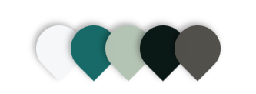
비주얼 방향 구성 - 제작방향
브랜드 색상은 녹색으로, 바탕 흰색, 로고 녹색계열,
글씨는 어두운 색상으로 제작
복잡한 배치보단 보기 편한 깔끔한 느낌으로 선정

Slide 5

Lifelog.Blog :사람들을 조금 더 블로그에 가깝게 다가가도록 만들다
라는 의미를 부여
비주얼 방향 구성 - 컨셉
Lifelog.Blog 사람들을 조금 더 블로그에 가깝게 다가갈 수
있도록 만들다 라는 의미 부여
이미지와 글이 조화를 이룰 수 있도록 배치해 안정감 주기

Slide 6
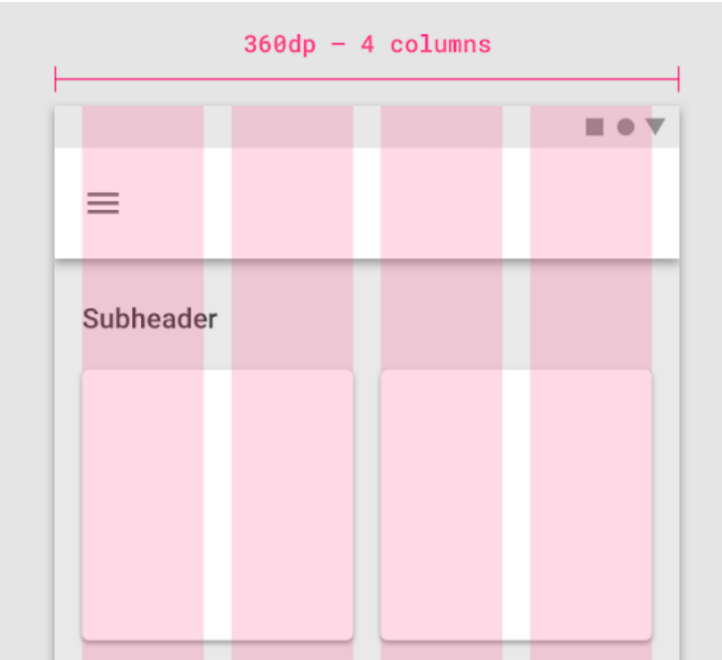
Lifelog.Blog :사람들을 조금 더 블로그에 가깝게 다가가도록 만들다
라는 의미를 부여
비주얼 방향 구성 - 그리드 시스템
360dp 반응형 그리드
시작페이지에 반응형 수평 배너를 사용

Slide 7
시작페이지는 작성하고 모바일과 테블 릿을 염두해서 유동적 레이아웃으로 구 성
아이디어 스케치 - 와이어프레임
글
글
글
광고
글
글

Slide 8
Thank you

